Slide 1
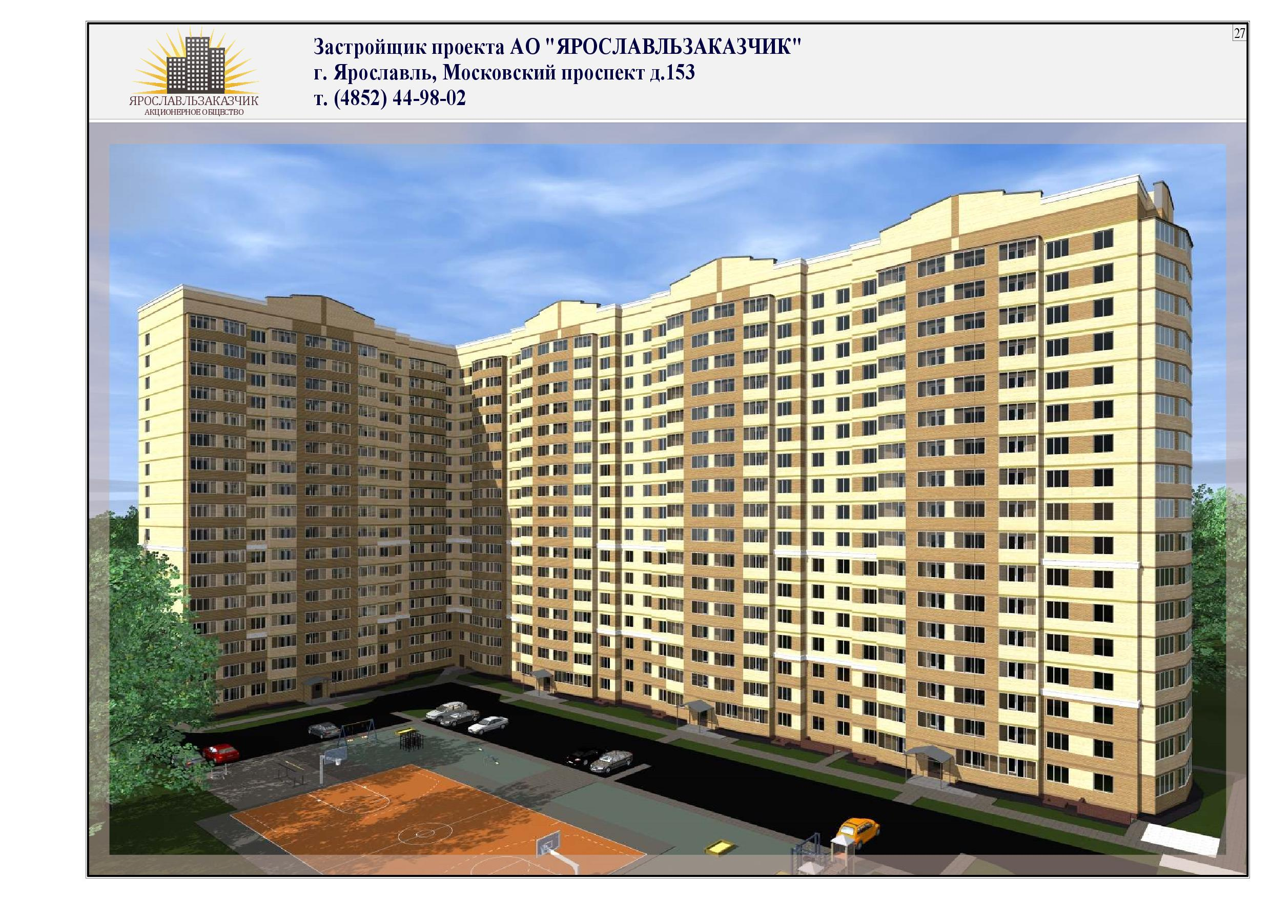

Slide 2
Многоэтажный жилой дом с инженерными коммуникациями по адресу г. Ярославль, ул. Бабича
(в районе дома 12)
АО «Ярославльзаказчик»

Slide 3
17 жилых этажей,
Планируемый ввод объекта в эксплуатацию 31.12.2017 года,
Площадь жилых помещений- 20 963,11 кв.м., 438 квартир различных планировок,
Стоимость 1 кв. м – 35 тыс. рублей,
Высококачественные материалы строительства,
Развитая инфраструктура,
Находится в черте города Ярославля,
Придомовая территория оснащена большим количеством парковочных мест и спортивными площадками.

Slide 4
В настоящее время ведутся работы нулевого цикла:
Армирование фундамента,
Забивка свай

Slide 5
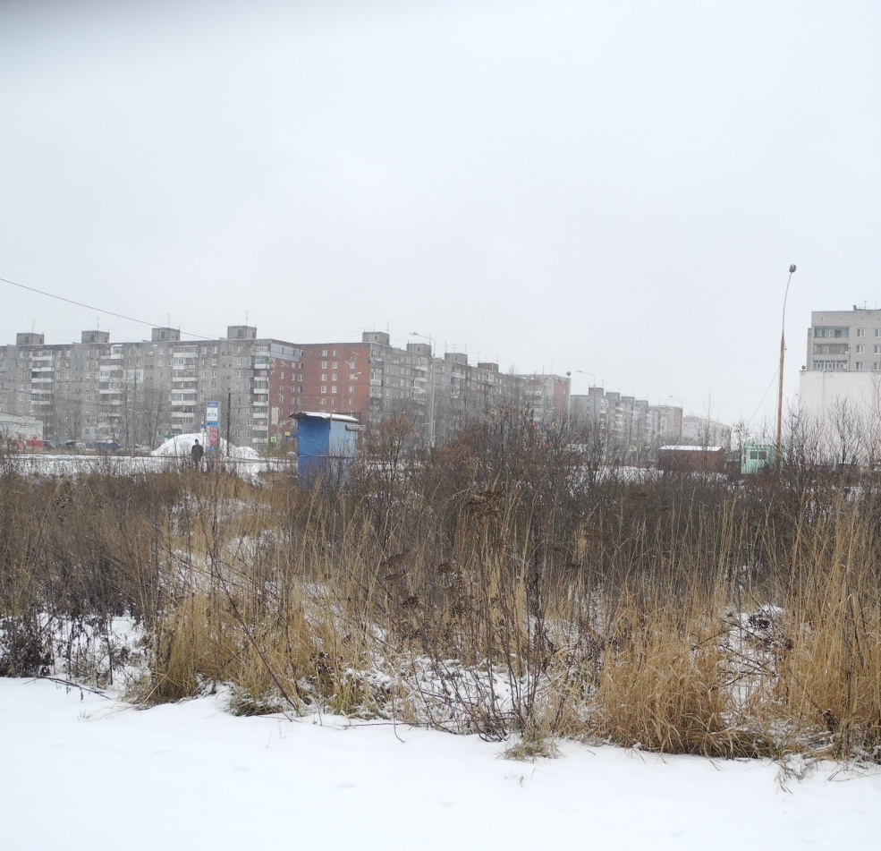
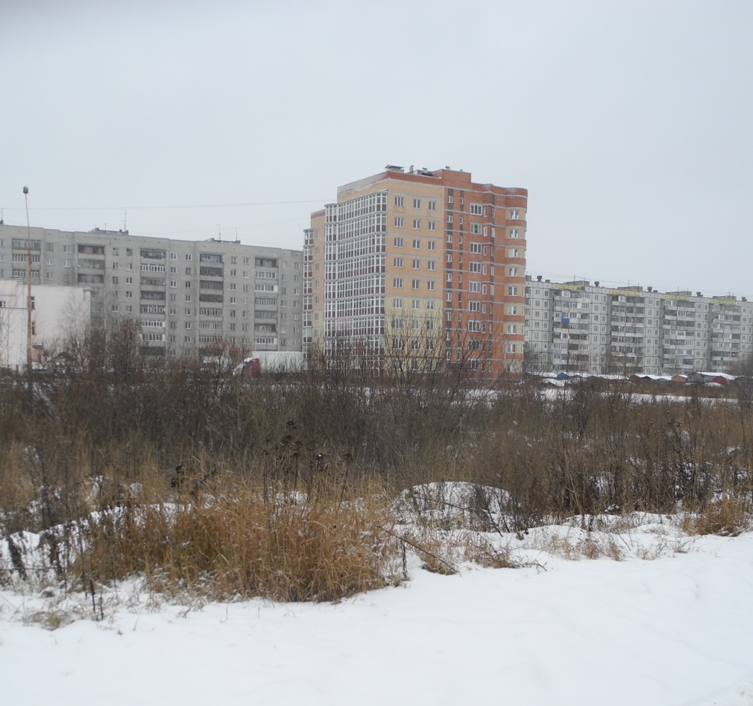
На начало строительства февраль 2016 года

Slide 6
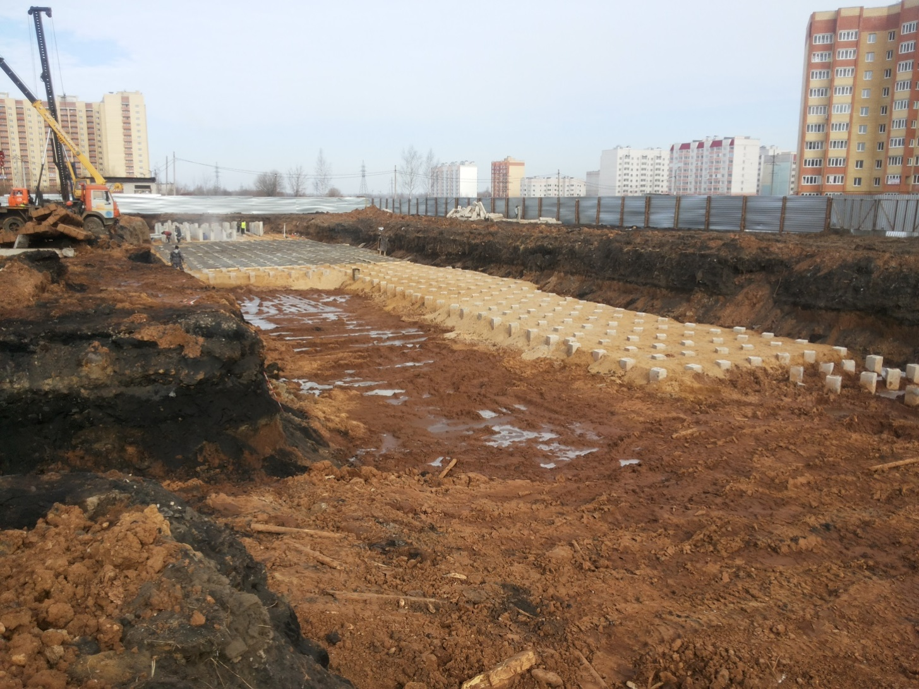
На сегодняшний день
(31 марта 2016 года)

Slide 7
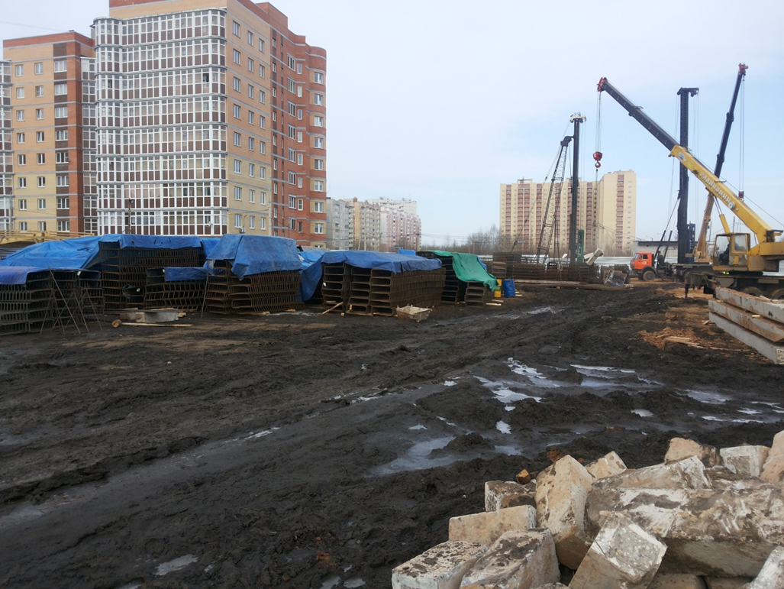
На сегодняшний день
(31 марта 2016 года)

Slide 8
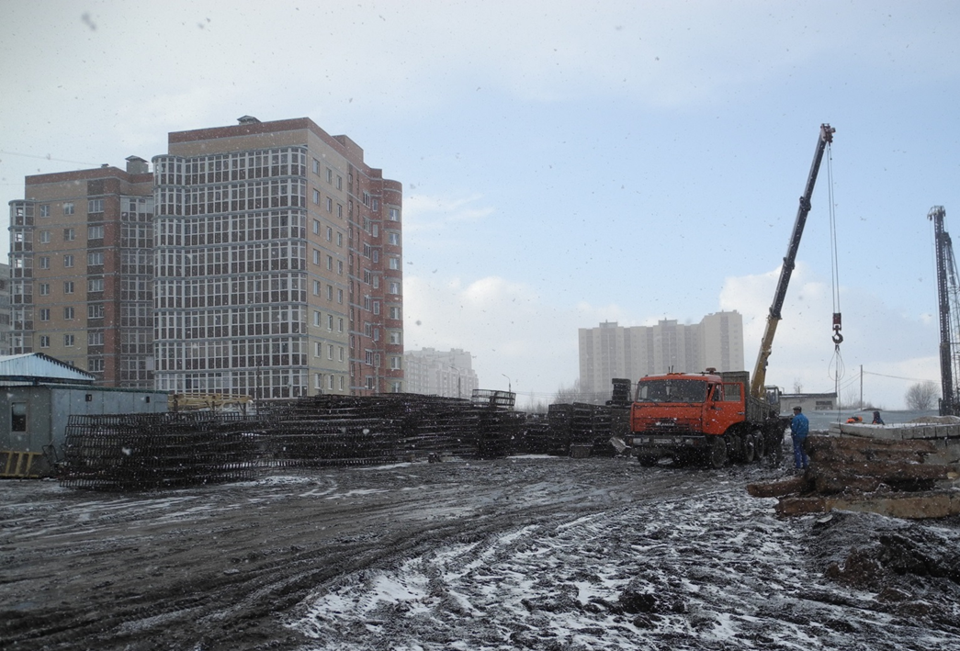
На сегодняшний день
(31 марта 2016 года)

Slide 9
АО «Ярославльзаказчик»
СТРОИМ НАСТОЯЩЕЕ
ДЛЯ БУДУЩЕГО!

